Slide 1

内容回顾
  Web对象
  Browser对象
  Page对象
  WebEdit对象
  WebButton对象
  WebCheckBox对象

Slide 2
Windows对象

Slide 3
本节课内容
  Windows对象
  DeskTop对象
  Dialog对象
  SystemUtil 对象
  WinCheckBox 对象
  WinObject 对象
  WinEdit 对象
  WinComboBox 对象
  WinList 对象
  WinMenu 对象

Slide 4
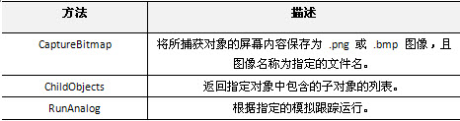
DeskTop对象
通过DeskTop对象可访问桌面上的顶级项对象。DeskTop对象包括三个方法。
Window("Flight Reservation").Dialog("Fax Order No.").Click 216, 204
Desktop.RunAnalog "Track1", 1

Slide 5
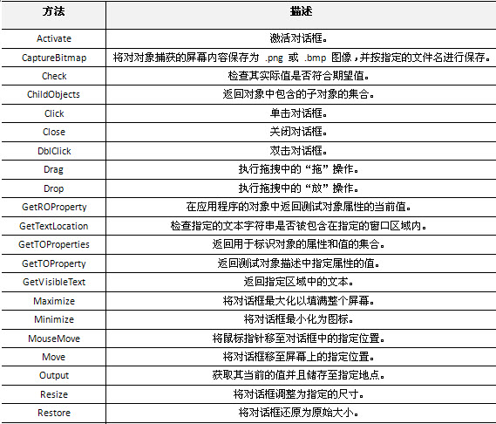
Dialog对象
Dialog对象是指窗体中的一个 Windows 对话框。

Slide 6
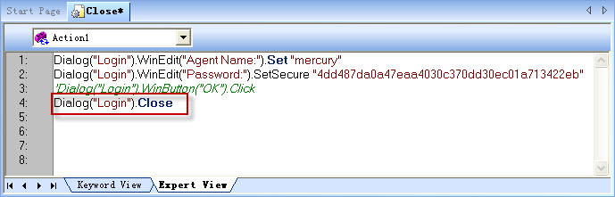
Close 方法
Dialog对象中的Close 方法用于关闭对话框。

Slide 7
本节课内容
  Windows对象
  DeskTop对象
  Dialog对象
  SystemUtil 对象
  WinCheckBox 对象
  WinObject 对象
  WinEdit 对象
  WinComboBox 对象
  WinList 对象
  WinMenu 对象

Slide 8
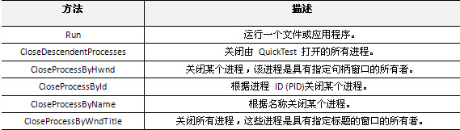
SystemUtil 对象
SystemUtil 对象是在执行会话中用来打开和关闭被应用程序的对象。

Slide 9
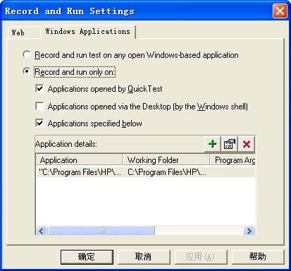
Run 方法
通过SystemUtil 对象Run 方法，可以运行一个文件或应用程序。

Slide 10

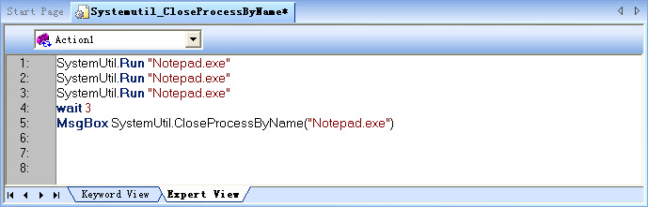
CloseProcessByName 方法
通过SystemUtil 对象的CloseProcessByName 方法，可以根据指定名称关闭某指定进程。如果存在多个同名的进程，它们将全部被关闭。

Slide 11
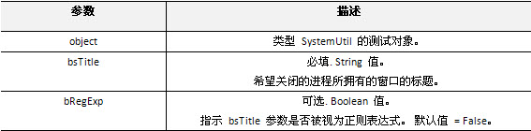
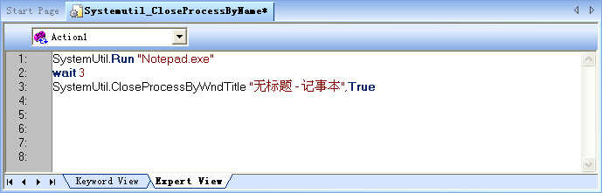
CloseProcessByWndTitle 方法
通过SystemUtil 对象的CloseProcessByWndTitle 方法，关闭指定进程，关闭的进程是指具有指定标题的窗口。

Slide 12
本节课内容
  Windows对象
  DeskTop对象
  Dialog对象
  SystemUtil 对象
  WinCheckBox 对象
  WinObject 对象
  WinEdit 对象
  WinComboBox 对象
  WinList 对象
  WinMenu 对象

Slide 13
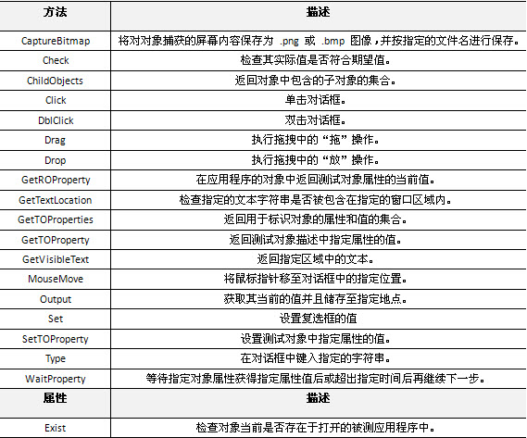
WinCheckBox 对象
WinCheckBox 对象是指Windows 复选框。WinCheckBox 对象方法与Dialog对象的方法与属性相类似，在此不再一次展开讲解。

Slide 14
本节课内容
  Windows对象
  DeskTop对象
  Dialog对象
  SystemUtil 对象
  WinCheckBox 对象
  WinObject 对象
  WinEdit 对象
  WinComboBox 对象
  WinList 对象
  WinMenu 对象

Slide 15
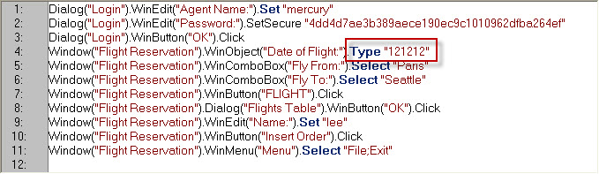
WinObject 对象
WinObject 对象也属于Windows对象。WinObject 对象的属性与方法与Dialog对象基本相同。
    Type 方法
    Type 方法在WinObject 对象中键入指定的字符串。

Slide 16
本节课内容
  Windows对象
  DeskTop对象
  Dialog对象
  SystemUtil 对象
  WinCheckBox 对象
  WinObject 对象
  WinEdit 对象
  WinComboBox 对象
  WinList 对象
  WinMenu 对象

Slide 17

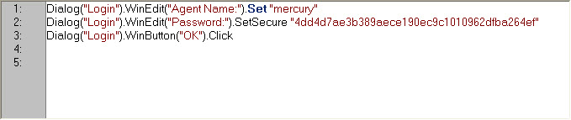
WinEdit 对象
WinEdit 对象是指Windows 编辑框。WinEdit对象的属性与方法与Dialog对象基本相同。
    SetSecure 方法

Slide 18
本节课内容
  Windows对象
  DeskTop对象
  Dialog对象
  SystemUtil 对象
  WinCheckBox 对象
  WinObject 对象
  WinEdit 对象
  WinComboBox 对象
  WinList 对象
  WinMenu 对象

Slide 19
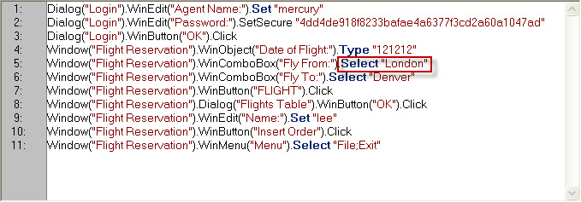
WinComboBox 对象
WinComboBox 对象是指 Windows 中的组合框。
    Select 方法
    Select 方法是从组合框中选择一项。

Slide 20
本节课内容
  Windows对象
  DeskTop对象
  Dialog对象
  SystemUtil 对象
  WinCheckBox 对象
  WinObject 对象
  WinEdit 对象
  WinComboBox 对象
  WinList 对象
  WinMenu 对象

Slide 21

WinList 对象
WinList 对象标示Windows 列表。通过WinList 对象下的方法与属性，可对WinList列表执行操作。
    Select 方法
    Deselect 方法

Slide 22
本节课内容
  Windows对象
  DeskTop对象
  Dialog对象
  SystemUtil 对象
  WinCheckBox 对象
  WinObject 对象
  WinEdit 对象
  WinComboBox 对象
  WinList 对象
  WinMenu 对象

Slide 23
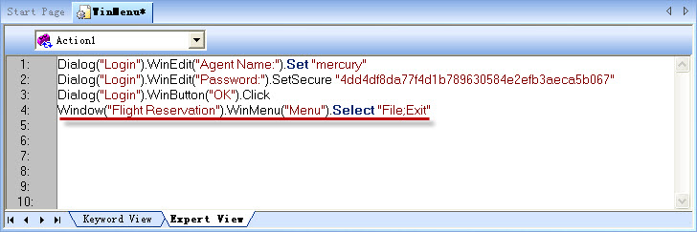
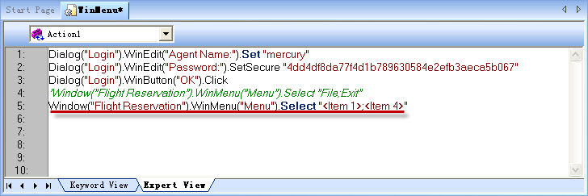
WinMenu 对象
WinMenu 对象是windows菜单。
    Select 方法

Slide 24
本节课内容
  Web对象
  Browser对象
  Page对象
  WebEdit对象
  WebButton对象
  WebCheckBox对象

